Slide 1
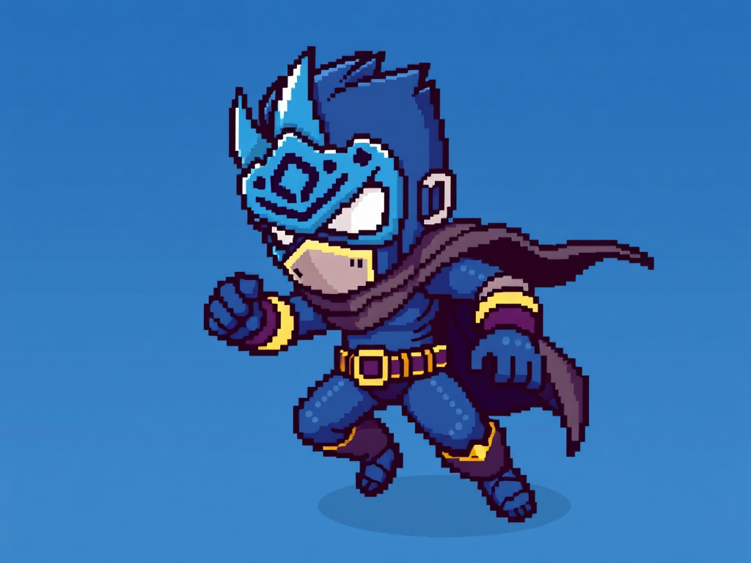

CSS verso:
A guerra dos Seletores
WAKESSON SANTOS

Slide 2

Dominando os Super Seletores
Heróis do CSS
CSS, ou Cascading Style Sheets, é uma linguagem de estilo utilizada para descrever a apresentação de um documento escrito em HTML. Com CSS, você pode transformar um texto simples em algo visualmente atraente, assim como um herói que brilha em meio à batalha.
Por que usar CSS? Separação de Conteúdo e Estilo: Mantém o HTML limpo e focado no conteúdo. Facilidade de Manutenção: Alterações de estilo podem ser feitas em um único arquivo CSS. Responsividade: Torna fácil ajustar o layout para diferentes tamanhos de tela.

Slide 3
01
SELETOR DE ELEMENTO
Os seletores CSS são como os superpoderes dos heróis: cada um tem uma função específica e pode atacar diferentes elementos do HTML. Vamos explorar os principais!

Slide 4
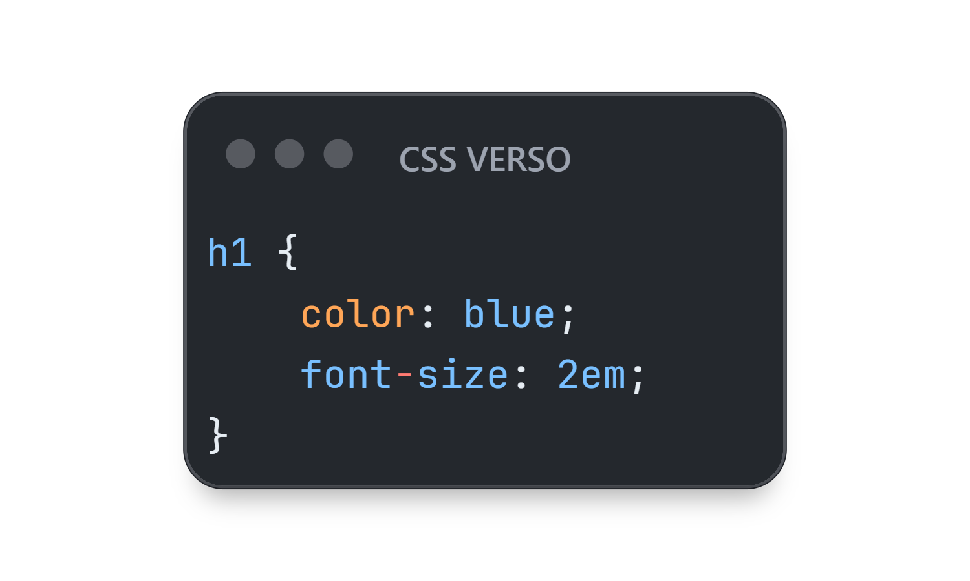
SELETOR DE ELEMENTO
Seletores de Tipo: O Herói Básico
Os seletores de tipo são como os super-heróis que atacam diretamente os elementos. Eles se aplicam a todas as instâncias de um determinado tipo de elemento HTML.
Neste exemplo, todos os elementos <h1> terão uma cor azul e um tamanho de fonte maior, como um herói que se destaca na multidão.

Slide 5
02
SELETOR DE ID
No universo CSS, o seletor por ID é como um herói com um código exclusivo: só existe um e ele age sozinho. É usado para estilizar elementos únicos, com total precisão e poder.

Slide 6
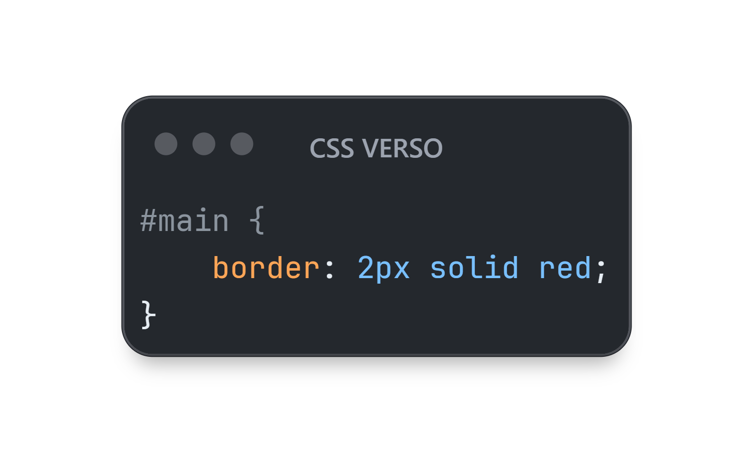
SELETOR DE ID
Seletores de ID: O Herói Único
Os seletores de ID começam com uma cerquilhaou famoso “jogo da velha” (#) e devem ser únicos em uma página.
O elemento com o ID main terá uma borda vermelha, destacando-se como um líder entre os heróis.

Slide 7
03
SELETOR POR CLASSE
Quando vários elementos precisam usar o mesmo visual, o seletor por classe entra em ação. Ideal para aplicar estilos em conjunto, como uniformes de um esquadrão de heróis.

Slide 8
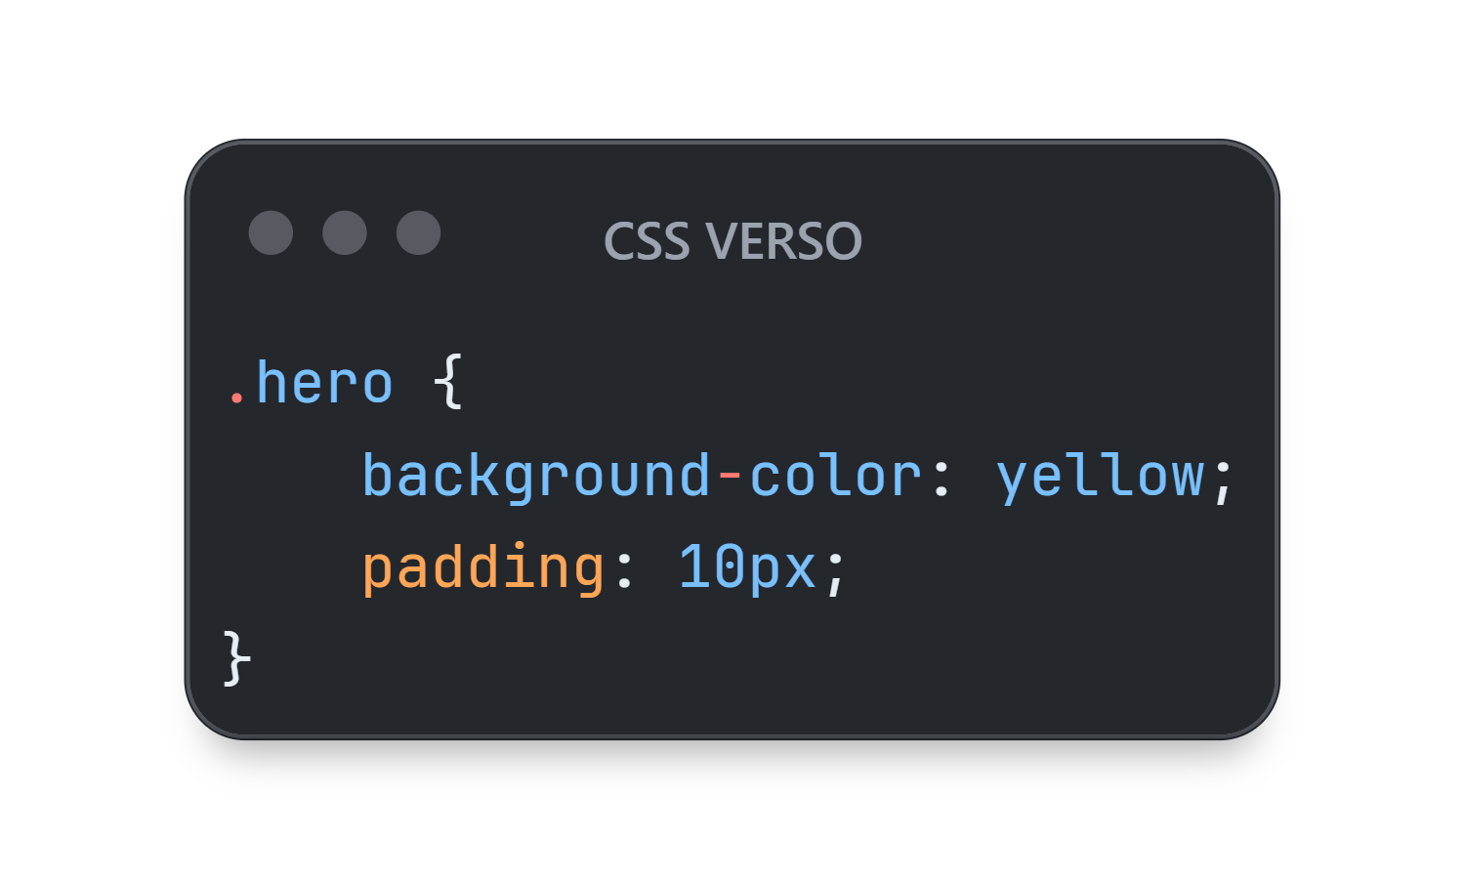
SELETORES DE CLASSE
Seletores de Classe: O Herói Disfarçado
Os seletores de classe começam com um ponto (.) e permitem estilizar múltiplos elementos.
Aqui, qualquer elemento com a classe hero receberá um fundo amarelo e um pouco de espaço ao redor, como um herói que brilha em sua armadura.

Slide 9
04
SELETOR DE ATRIBUTO
O seletor por atributo escolhe elementos com base em suas características internas, como se analisasse suas habilidades ocultas. Perfeito para personalizar campos e botões específicos.

Slide 10
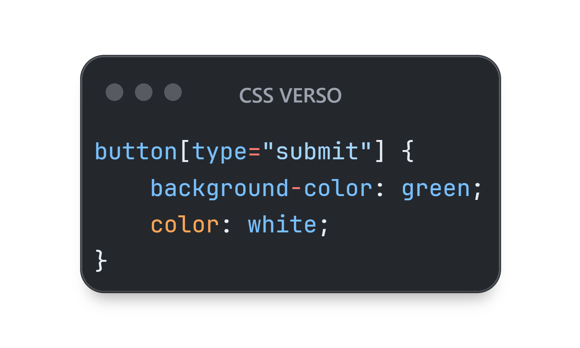
SELETORES DE ATRIBUTO
Seletores de Atributo: O Herói Especializado
Os seletores de atributo permitem estilizar elementos com base em seus atributos.
Todos os botões de envio (submit) terão um fundo verde, mostrando sua especialização em enviar formas.

Slide 11
05
SELETORES DE DESCENDÊNCIA
Esse seletor vai além da superfície e aplica estilos a elementos que vivem dentro de outros — como heróis que herdaram um legado. Ele garante hierarquia e organização visual na página.

Slide 12
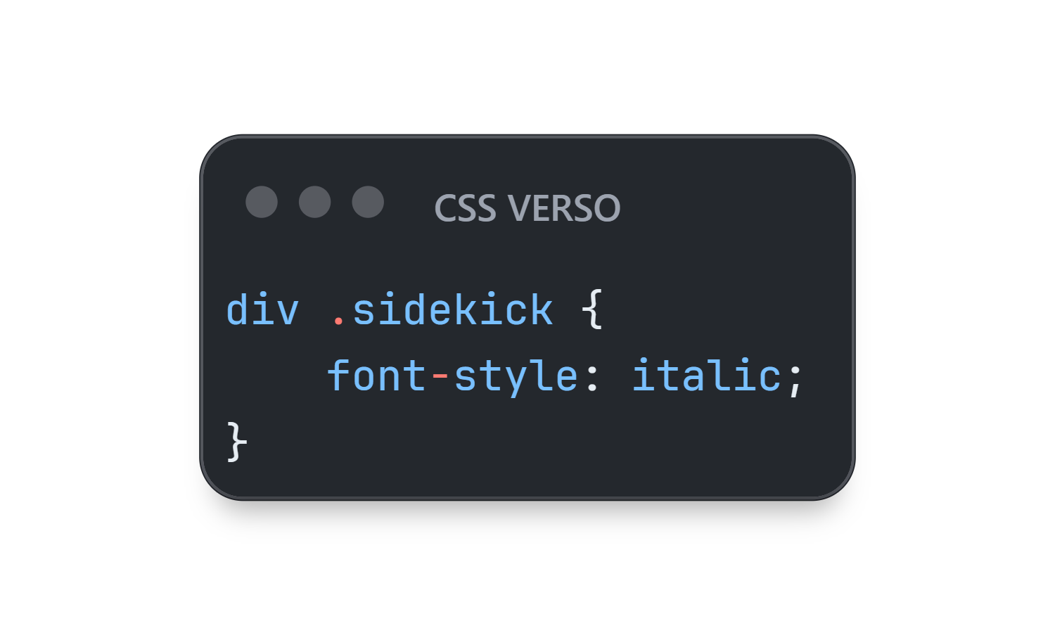
SELETOR DE DESCENDÊNCIA
Seletores de Descendência: O Herói e Seu Legado
Os seletores de descendência estilizam elementos que são filhos de outros elementos.
Neste caso, todos os elementos com a classe sidekick dentro de uma <div> terão texto em itálico, representando os fiéis companheiros dos heróis.

Slide 13
06
SELETORES DE PSEUDO-CLASSE
CSS, ou Cascading Style Sheets, é uma linguagem de estilo utilizada para descrever a apresentação de um documento escrito em HTML. Com CSS, você pode transformar um texto simples em algo visualmente atraente, assim como um herói que brilha em meio à batalha.

Slide 14
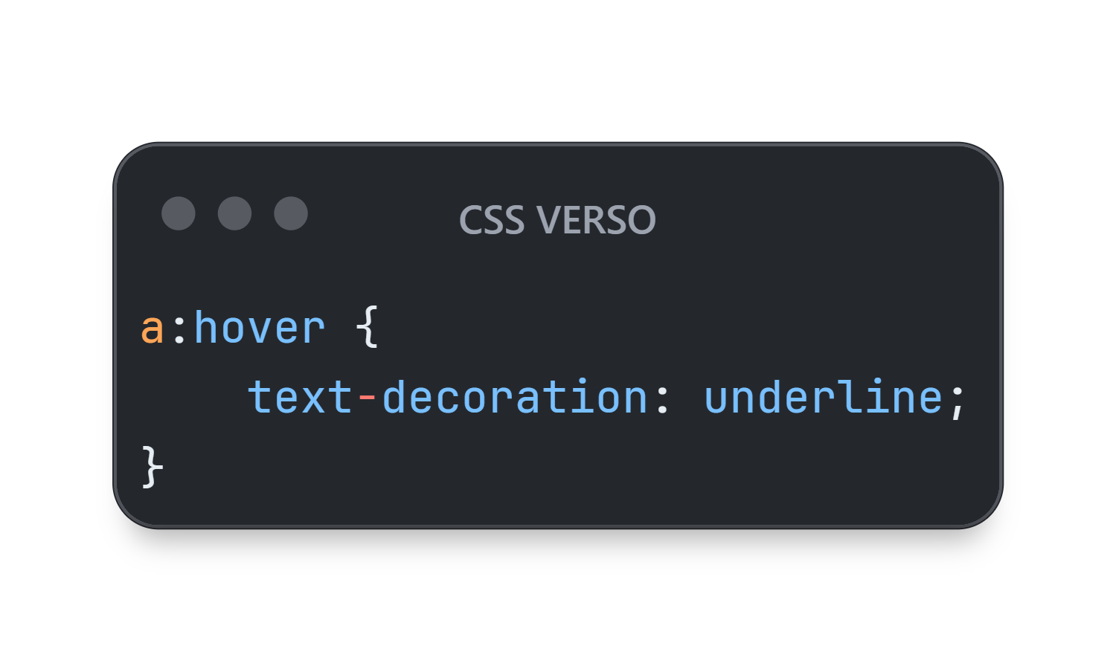
SELETOR DE PSEUDO-CLASSE
Seletores de Pseudo-Classe:
O Herói em Ação
As pseudo-classes permitem aplicar estilos a elementos em um estado específico.
Quando o usuário passa o mouse sobre um link (<a>), ele se torna sublinhado, como um herói que ganha destaque quando está ativo.

Slide 15
CONCLUSÕES

Slide 16



O Legado do CSS
Agradecemos por ler este e-book sobre CSS.
Espero que as informações e exemplos tenham sido úteis em sua jornada no desenvolvimento web.
Este material foi gerado por uma Inteligência Artificial, com diagramação feita por um humano, visando um conteúdo acessível e didático. Se você encontrou valor neste e-book, considere compartilhá-lo.
Seu feedback é importante! Continue explorando e aprimorando suas habilidades.
Obrigado e boa sorte!
https://github.com/wakesantos/projeto_ebook_com_ias/
💻 Autor
Wakesson Santos
GitHub
LinkedIn

